Slide 1
Социальный проект
Роспись стен в
историко-краеведческом
музее «За Родину!!!»
Руководитель проекта:
Педагог-организатор
МБОУ СОШ № 2 пгт Ленино
Подаруева Наталья Николаевна

Slide 2
Проблема
Сегодня утеряны многие духовные традиции, и если не обращаться к прошлому страны, её истории, истокам, праздникам, обрядам, обычаям, то связь времён может прерваться. Ознакомление подрастающего поколения с исторической и современной информацией о людях, которые высокими достижениями в культуре, трудовыми и боевыми подвигами прославили имя родной страны, будет содействовать формированию и развитию у молодёжи чувства гордости за соотечественников и государство в целом.

Slide 3
Описание проекта
Идея проекта:
Воздействие на сознание обучающихся МБОУ СОШ №2 пгт Ленино, через роспись стен в историко–краеведческом музее «За Родину!!!». Музей создает благоприятные условия для коллективной и индивидуальной творческой, исследовательской деятельности учащихся и достижения поставленных целей.
Цель: Формировать у учащихся основ гражданственности и патриотизма, гордости за своё Отечество и убеждённой позиции гражданина через модернизацию традиционного музейного пространства в современную образовательную среду, способствующую повышению интереса учащихся к краеведческой работе.
Актуальность: проекта заключается в ознакомлении учащихся с историей Ленинского района, с пониманием особенностей его культуры и их взаимосвязь с историей культуры страны, мира на конкретных материальных предметах, в приобщении к исследованию в разных формах.

Slide 4
Задачи
Обучающие:
обучать рисованию больших объектов, созданию монументальных композиций;
обучать работе с различными специфическими материалами, выполнению технологических требований.
Развивающие:
развитие навыков обобщенного видения рисунка (пятно, композиция, соразмерность);
развитие навыков рисования больших объектов (рисование ровных линий, ритм, пропорции).
Воспитывающие:
воспитывать любовь, патриотизм к стране и своему городу, желание сделать свой город красивым;
воспитывать творческую активность, самостоятельность, умение работать в команде.

Slide 5
При выполнении творческой работы и разработке эскизов были использованы практические знания и умения.
Готовый проект разработан в рамках конкурса «Базовые национальные ценности» может быть реализован в стенах МБОУ СОШ №2 пгт Ленино.
Объект проекта историко-краеведческий музей «За Родину!!!».
Изучив планировку музея и разработав эскизы рисунков - нашли выразительное декоративно-художественное решение. Разработка росписей стен зала посвящённая Великой Отечественной войне, должна подходить и сочетаться с общей концепцией музея.

Slide 6
Этапы работы
1. Создание эскизов к росписи стен.
2. Утверждение эскизов.
3. Подготовка поверхности под покраску.
4. Подготовка краски к росписи – колеровка.
5. Перенос рисунка на стену.
6.Выполнение росписи, водоэмульсионной - акриловой краской с добавлением колера.
7. Завершение работы, покрытие готовой росписи акриловым лаком.
Единым элементом росписей для музея, являются силуэты солдат, военная техника, госпитали, жители…

Slide 7
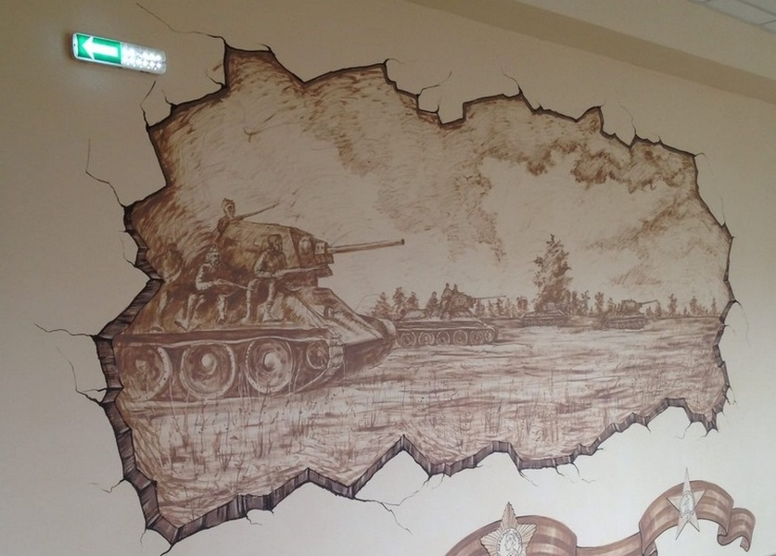
Дизайн-исследование

Slide 8
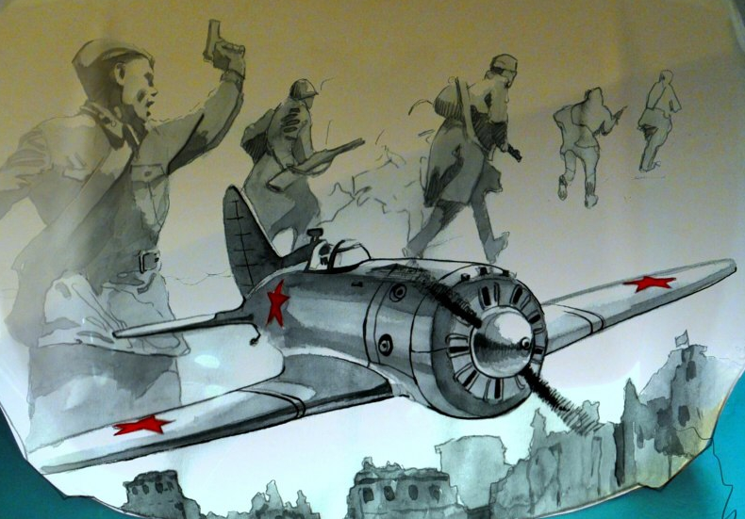

Slide 9
Концептуальное дизайн-проектирование
Используются цветовая палитра перекликающаяся с темой задания : серая гамма с черными вставками.
Единым элементом росписей для музея будут являться силуэты городов, воюющих солдат и боевой техники. Они контрастно смотрятся на фоне стены, обращают на себя внимание, и органично связаны с текстовой информацией.

Slide 10
Осуществление проекта
Осуществление проекта
Предметы декора
Материалы
Технология изготовления
Оборудование
Охрана труда
Себестоимость

Slide 11
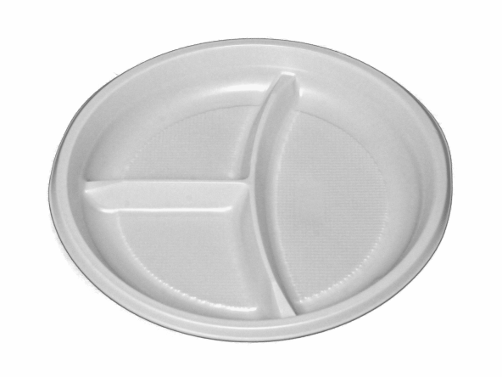
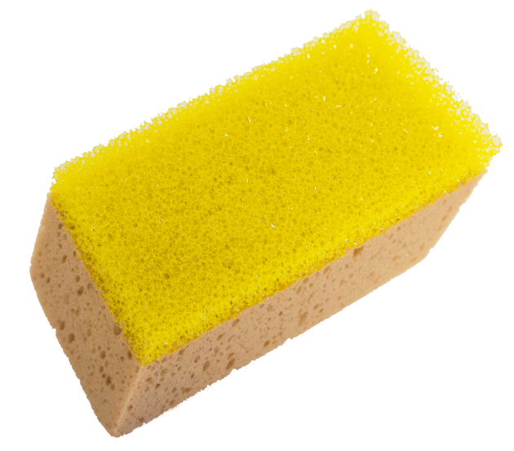
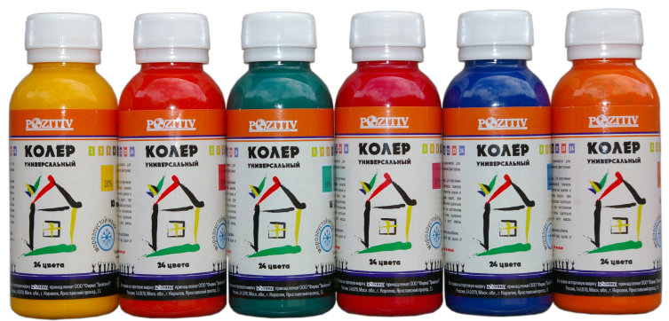
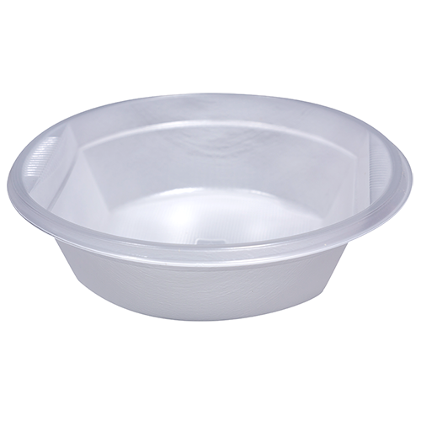
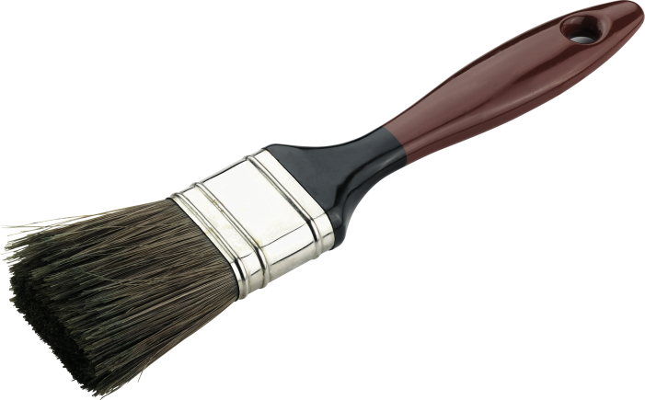
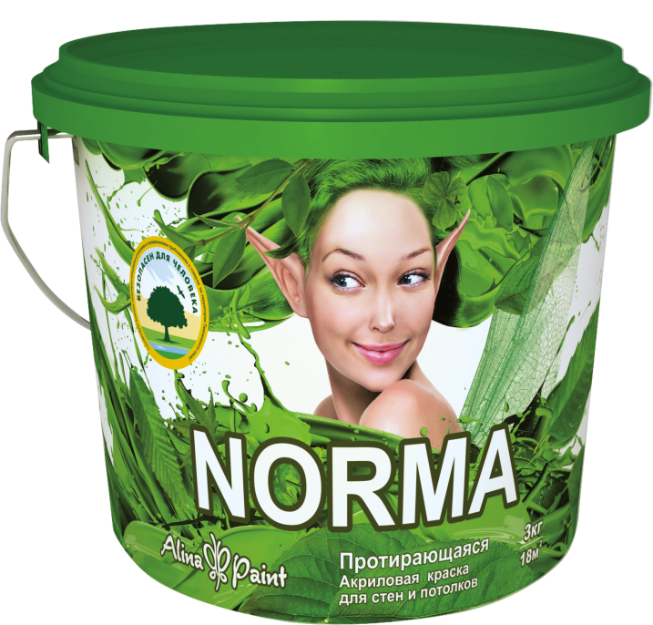
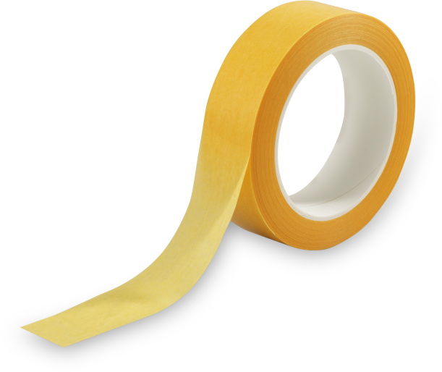
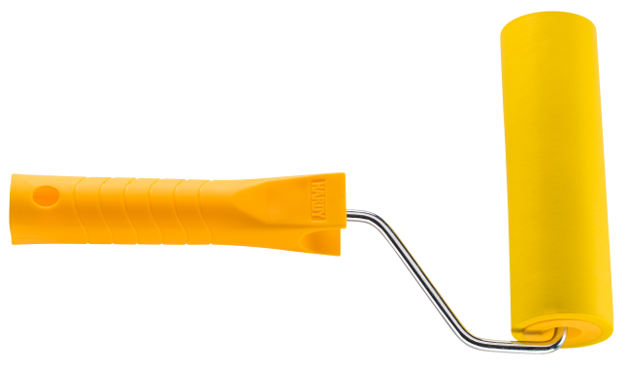
Техническое дизайн-проектирование
Материалы используемые в проекте

Slide 12
Экономическое обоснование
Расчет себестоимости росписи
№ | Наименование | Количество | Цена, руб. | Стоимость, руб.
1 | Бумажный скотч | 5 шт. | 135 | 675
2 | Карандаш | 1 упаковка- 3 шт. | 39 | 39
3 | Кисти щетинные | 4 шт. | 25 | 100
4 | Губки для посуды | 10 | 5 | 50
5 | Водоэмульсионка- акриловая | 1 ведро – 4,2 кг. | 350 | 350
6 | Колер | 5 шт. | 100 | 500
7 | Лак | 1 банка-1 кг | 260 | 260
 | Итого |  |  | 1974
Себестоимость росписи 1 974 рублей
Экологическая оценка работы.
Выполненная акриловой краской роспись, не выделяет запаха, лак
хорошо моется, создает благоприятную эстетическую среду.

Slide 13







Основные цвета в проекте

Slide 14
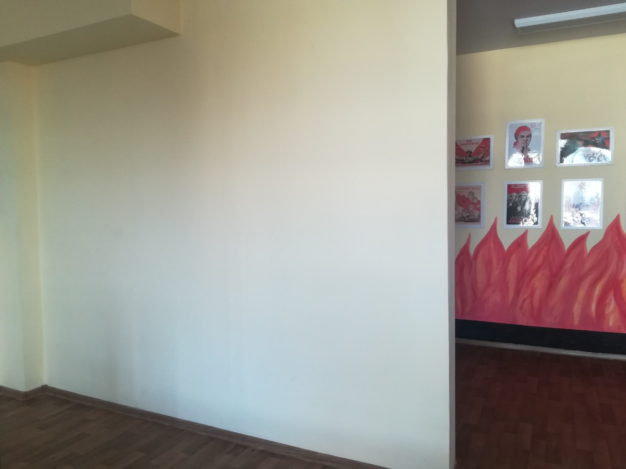
Стена до воплощения идеи

Slide 15
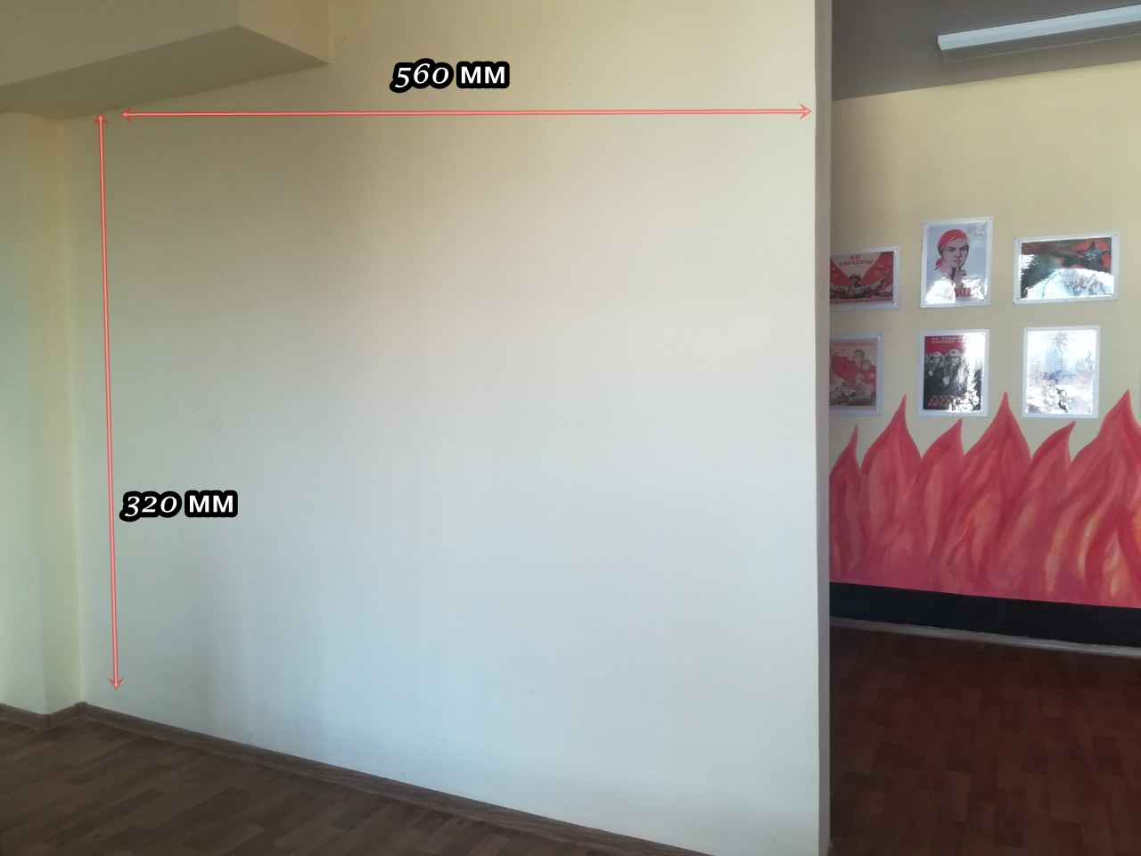
Размер стены

Slide 16
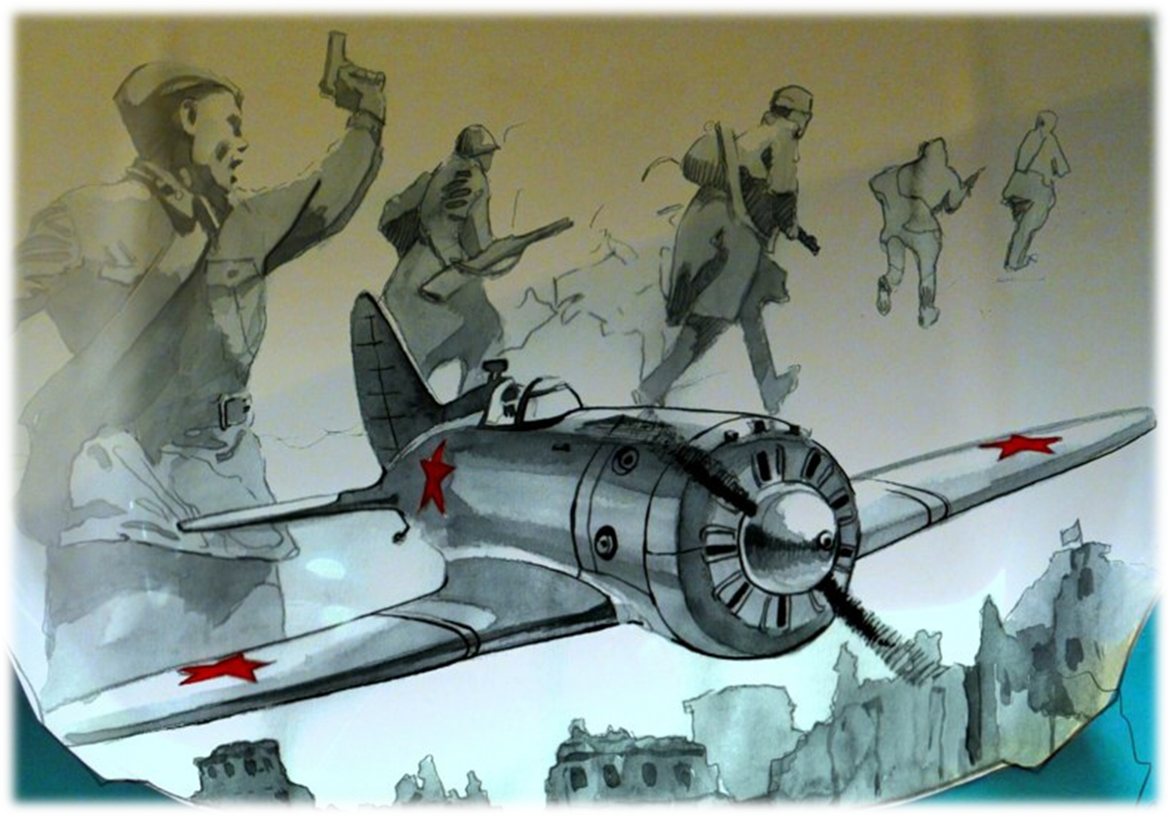
Стена после воплощения идеи

Slide 17
Заключение
Первый этап работы принес только положительные отзывы. С точки зрения образовательного процесса — возрос уровень активности и участие обучающихся в работе над проектами. Работа развивает композиционные навыки, обобщенное видение в рисовании.
Участие детей в таких проектах не только развивает в них доброту и чувство отзывчивости, но и позволяет им выразить себя, увидеть, на что они способны.

Slide 18
Спасибо за внимание!

